Slide 1


يسر
رعاية أسهل... لحياة أفضل
نظام ذكي لتنظيم الرعاية العائلية للمريض، من المسؤولية اليومية إلى المتابعة والتنبيهات والملخصات الذكية.
WhatsApp + Email
Spring Boot + AI
Lama Saud Alharbi
Notes:
ابدئي بجملة واحدة: يسر مو مجرد سجل للمريض، هو نظام ينظم استمرارية الرعاية بين أكثر من مقدم رعاية. بعدها ادخلي مباشرة للمشكلة. لا تتجاوزين 30 ثانية.

Slide 2
المشكلة التي بدأ منها يسر
PROBLEM → SOLUTION
الرعاية العائلية غالبًا موزعة بين أشخاص ورسائل وملاحظات... لكن المسؤولية واحدة: سلامة واستمرارية رعاية المريض.
مسؤولية غير واضحة
متابعة يومية متفرقة
تواصل متأخر
مين المسؤول الآن؟ وهل انتقلت المهام معه؟
دواء، جرعات، قراءات، مهام وحوادث في أماكن مختلفة.
الأحداث المهمة مثل الحوادث أو نقص الدواء قد لا تصل للجميع بسرعة.
الحل: منصة واحدة تربط فريق الرعاية + المسؤول الحالي + الرعاية اليومية + التنبيهات + التاريخ + AI Summary
Notes:
هنا لا تعددين كل المميزات. قولي المشكلة في ثلاث نقاط فقط، ثم: من هنا جاءت فكرة يسر، منصة تربط الرعاية بدل ما تكون البيانات والمسؤوليات متفرقة. حوالي 50 ثانية.

Slide 3
يسر هو الحل
HOW YUSR SOLVES IT
بدل ما تكون الرعاية معلومات متفرقة، يسر يحولها إلى رحلة واحدة مترابطة حول المريض.
مسؤولية واضحة
رعاية يومية مترابطة
Care Team + Current Caregiver
نعرف من ضمن الفريق ومن المسؤول الآن.
Medication • Tasks • Readings
كل بيانات المتابعة مرتبطة بنفس المريض.
منصة رعاية واحدة
استجابة أسرع
استمرارية وملخص
Incident + Low Stock + Handover
الأحداث المهمة تشغّل تنبيهات وإجراءات فعلية.
Patient Code + Care History + AI
نحافظ على التاريخ ونحوّله لملخص واضح.
الفكرة: يسر لا يستبدل مقدم الرعاية — ينظم انتقال المعلومة والمسؤولية بين أفراد العائلة.
Notes:
بعد المشكلة قولي: هنا يجي حل يسر. بدل ما أحل كل مشكلة بصفحة منفصلة، بنيت منصة واحدة حول المريض. أوضح مين المسؤول الآن، أربط المتابعة اليومية، أخلي الأحداث المهمة تطلق تنبيه أو إجراء، وأحافظ على تاريخ الرعاية عشان أقدر ألخصه بالذكاء الاصطناعي. 45 ثانية.

Slide 4
رحلة الرعاية داخل يسر
CORE CARE WORKFLOW
كل ميزة في المشروع تخدم هذه الرحلة، وليس مجرد CRUD منفصل.
1
2
3
4
5
6
إنشاء / ربط المريض
تكوين فريق الرعاية
تحديد Current Caregiver
رعاية يومية
حدث يحتاج تصرف
تاريخ وملخص ذكي
الرعاية اليومية
تغيّر المسؤولية
المتابعة الذكية
Medication → Schedule → Log → Stock
Health Readings + Care Tasks
Handover → Accept → Current Caregiver
+ نقل كل Pending Tasks
Incident Alerts + Low Stock
Care History → AI Summary
الموقع في الـDemo يعرض هذه الرحلة من الواجهة، والـBackend يفرض القواعد خلفها.
Notes:
هذا أهم سلايد قبل الديمو. اشرحي من اليمين/حسب العرض: مريض، فريق، مسؤول حالي، رعاية يومية، حدث أو تسليم، ثم تاريخ وملخص. أكدي أن الواجهة تعرض الرحلة لكن الباك إند هو الذي يفرض القواعد. 60 ثانية.

Slide 5
كيف تتحول المشكلة إلى Business Logic؟
PROBLEM → ACTION → RESULT
كل Flow يبدأ بموقف حقيقي في الرعاية، والـEndpoint ينفذ الإجراء، ثم تظهر النتيجة مباشرة في النظام.
Current Caregiver جديد + نقل كل المهام المعلقة
←
accept-handover
←
تغيّر المسؤول عن المريض
Taken / Late → خصم المخزون → Low Stock WhatsApp
←
add-medication-log
←
تسجيل جرعة دواء
تسجيل الحالة → تنبيه الفريق → متابعة حتى Resolved
←
add / resolve incident
←
حدوث حالة طارئة
Patient Code → إعادة الربط مع الحفاظ على التاريخ
←
link-existing-patient
←
عودة مريض غير نشط
جمع السجلات → AI Summary عربي → حفظ + Email
←
generate-on-demand
←
صعوبة مراجعة تاريخ الرعاية
الموقف الحقيقي ← Backend Action ← النتيجة التي يشوفها المستخدم في الواجهة
Notes:
هنا صار الشرح أوضح: لا تقرين الجدول كله. اختاري Handover وMedication وSmart Summary. قولي الموقف أول، بعدها الإجراء في الباك إند، وأخيرًا النتيجة اللي يشوفها المستخدم. 55 ثانية.

Slide 6
الأتمتة وسلامة العمليات
AUTOMATION & TRANSACTION INTEGRITY
في يسر بعض العمليات لا تنتظر المستخدم، وبعضها لازم ينجح كعملية واحدة كاملة.
@Scheduled — تشغيل تلقائي
@Transactional — عملية مترابطة
Event-Driven Notifications
SummaryScheduler يفحص كل 60 ثانية الملخصات المستحقة.
HandoverService يفحص كل 15 دقيقة الطلبات المتأخرة ويرسل التنبيهات.
مستخدم في عمليات حساسة مثل Handover، Patient وCaregiver.
إذا كانت العملية تشمل أكثر من تحديث مرتبط، نتعامل معها كوحدة واحدة للحفاظ على اتساق البيانات.
الأحداث نفسها تشغل التواصل:
Incident → WhatsApp
Low Stock → WhatsApp
Patient Created / Summary → Email
Automation = النظام يتابع الرعاية حتى بدون ضغط زر جديد كل مرة
Notes:
هذي نقطة تقنية قوية: قولي عندي أتمتة فعلية باستخدام @Scheduled، وعندي @Transactional في العمليات المترابطة حتى ما يصير جزء يتحدث وجزء لا. لا تدخلي بتفاصيل ACID. 50 ثانية.

Slide 7
من البيانات اليومية إلى Smart Care Summary
AI + COMMUNICATION
بيانات المريض
Spring AI
Google GenAI
CareSummary
Email
Medications
Logs
Readings
Tasks
Incidents
تجميع وتنظيم
السياق الفعلي
ملخص عربي
بدون تشخيص أو علاج
حفظ الملخص
والرجوع له
إرسال نسخة
لمقدم الرعاية
AI في يسر يلخص السجل الموجود فقط — لا يشخص، لا يقترح علاج، ولا يخترع معلومات ناقصة.
On-Demand Summary
Daily / Weekly / Monthly
Notes:
قولي: الذكاء الاصطناعي هنا مو ميزة منفصلة؛ هو آخر خطوة في رحلة البيانات. أجمع السجلات الفعلية، أبني Context، أرسلها للـAI بقيود واضحة، أحفظ النتيجة وأرسلها بالإيميل. 55 ثانية.

Slide 8
التقنيات المستخدمة
TECHNOLOGY STACK
Java 17
Spring Boot
MySQL
Google GenAI
Twilio
Core language
Web MVC • JPA • Validation
Persistent relational data
AI care summaries
WhatsApp notifications
HTML5
CSS3
JavaScript
Thymeleaf
Frontend structure
Yusr visual identity
Frontend interactions + API
Spring templates
@Transactional • @Scheduled • Spring Mail / Brevo SMTP • Maven • REST APIs
Notes:
هذا السلايد بصري، لا تشرحين كل تقنية. قولي: Spring Boot هو الأساس، MySQL للبيانات، الواجهة HTML/CSS/JS، Google GenAI للملخصات، Twilio للواتساب، Spring Mail للإيميل، واستخدمت @Transactional و@Scheduled في منطق الباك إند. 40 ثانية.

Slide 9
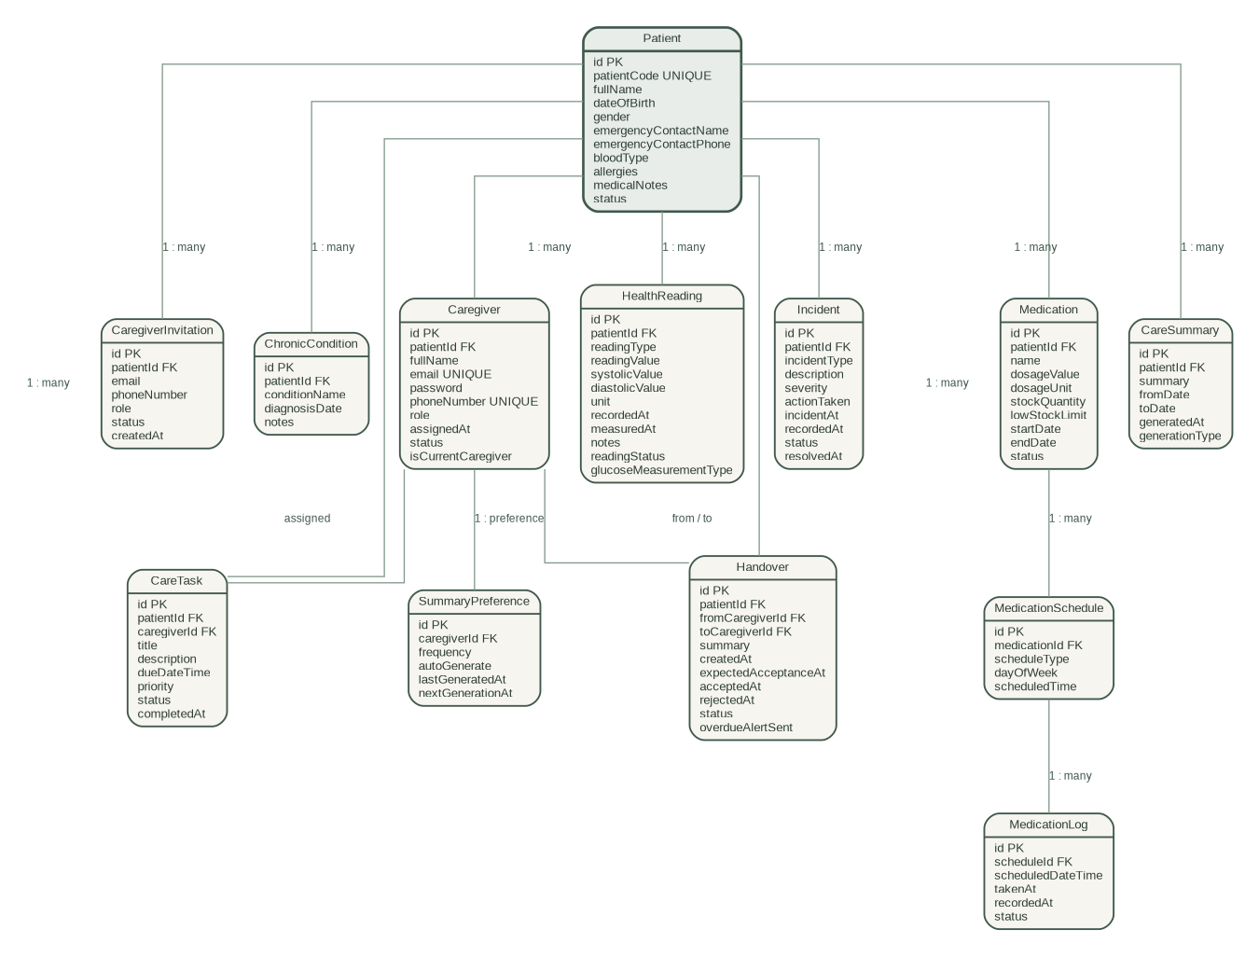
كيف ترتبط أجزاء النظام؟
ARCHITECTURE & DATA RELATIONSHIPS
Layered Architecture
Frontend — HTML • CSS • JS • Thymeleaf
Controller — REST API + HTTP responses
Service — Business Logic + Transactions
Repository — Spring Data JPA
Database — MySQL
العلاقات منطقية باستخدام IDs مثل patientId و caregiverId بدل JPA Entity Relations.
Notes:
لا تحاولين شرح كل Model. قولي: Patient هو محور النظام، والأدوية تتفرع Schedule ثم Log، وHandover يربط المرسل والمستلم. وبعدها أشيري للـLayered Architecture. 45 ثانية.

Slide 10
الآن خلونا نشوف يسر فعليًا
LIVE DEMO
بدل ما أعرض كل صفحة، بعرض رحلة قصيرة تثبت أهم الـBusiness Logic.
01
02
03
04
05
Dashboard
Medication
Health / Incident
Care Team
Smart Summary
المريض + المسؤول الحالي
جرعة → Stock → Alert
قراءة + Incident lifecycle
Handover → نقل المسؤولية والمهام
AI → حفظ → Email
الهدف من الـDemo: إثبات الترابط بين الواجهة والـBusiness Logic — مو استعراض كل CRUD.
Notes:
من هنا انتقلي للموقع مباشرة. لا تكملي كلام نظري. خلي 4 إلى 5 دقائق للديمو. إذا الوقت ضاق: Medication + Handover + Smart Summary هي الأولوية.

Slide 11
يسر
رعاية منظمة • مسؤولية واضحة • تواصل أسرع • ملخص أذكى
شكرًا لكم
Notes:
هذه فقط إذا رجعتي للبرزنتيشن بعد الديمو. قولي جملة ختامية قصيرة: يسر صممته عشان تكون الرعاية أسهل في المتابعة وأكثر وضوحًا بين أفراد العائلة.

